Slide 1
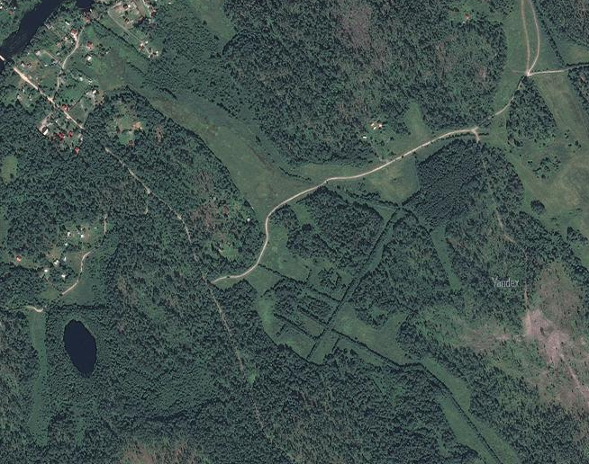
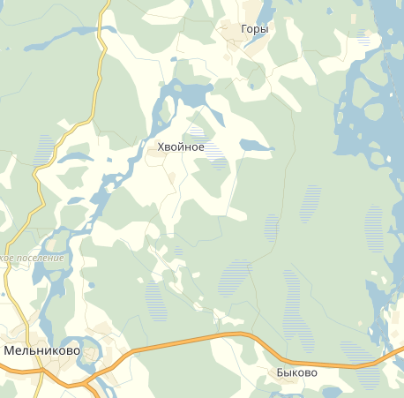
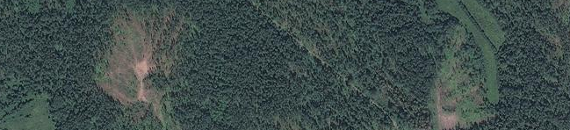
ФОТОПЛАН УЧАСТКА «ГОРСКОЕ»
Земельный участок сельскохозяйственного назначения, расположен около поселка Горы. Имеет вытянутую форму. Рельеф ровный с системой дренажных канав. Местами залесен.
Адрес участка: Ленинградская обл. , р-н Приозерский, с/пос. Мельниковское, вблизи пос. Горы
От С-Петербурга до участка 130 км.
река Вуокса
47:03:0406004:148
24.5802 га
Горы
озеро
А124
до а/дороги А124 - 5.25 км

Slide 2
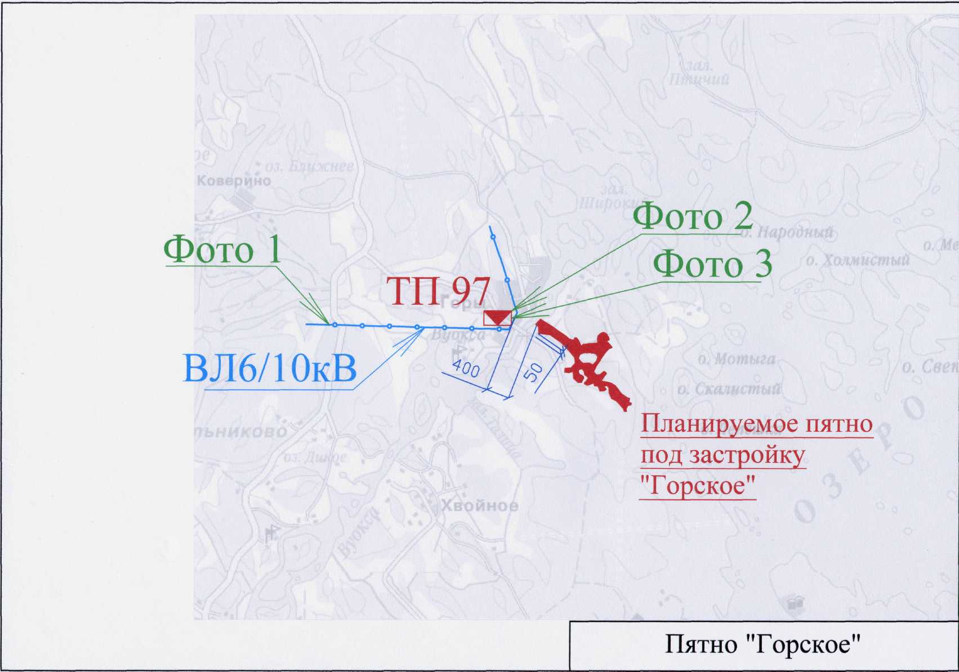
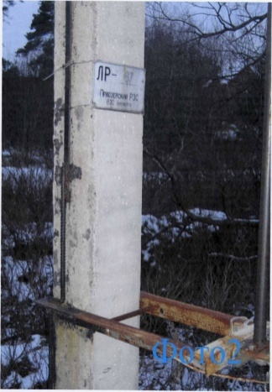
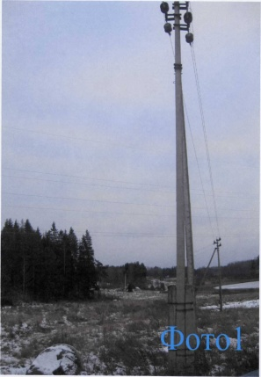
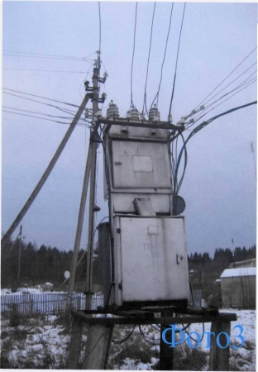
Коммуникации
В
ВЛ 0.4кВ
участок
Данный участок находится в непосредственной близости от автодороги 4 категории (грунтовая).
Отмечается наличие ВЛ-0.4 кВ, проходящей по участку.
Для электрификации необходимо будет выполнить только разводку сетей до каждого планируемого участка.

Slide 3
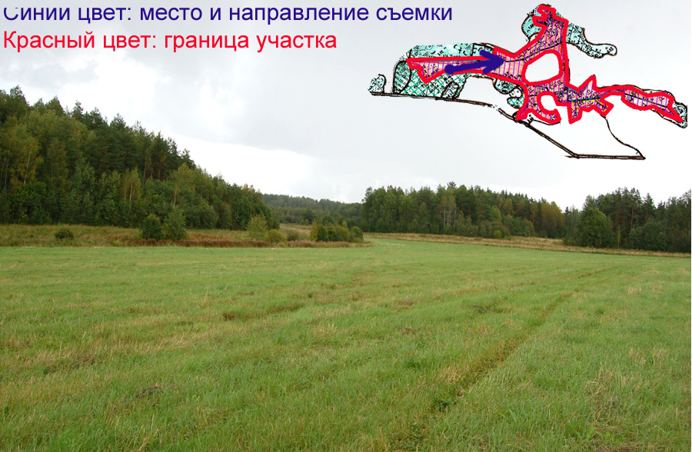
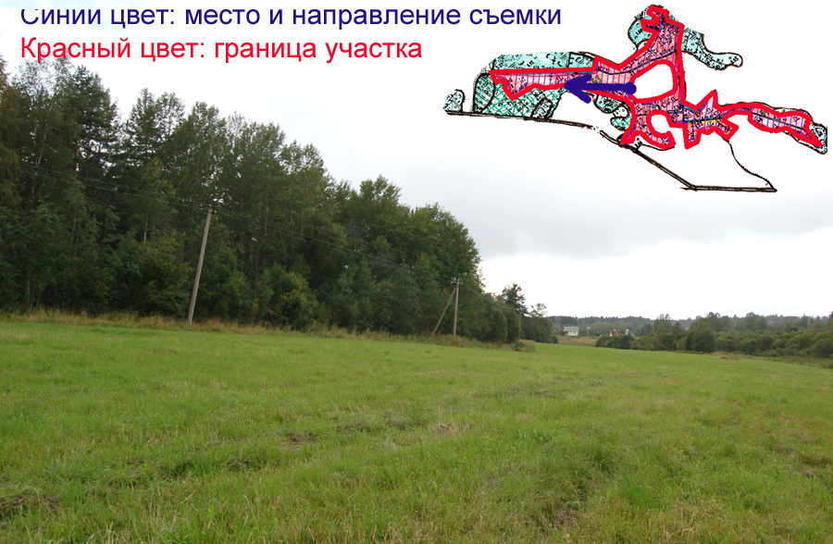
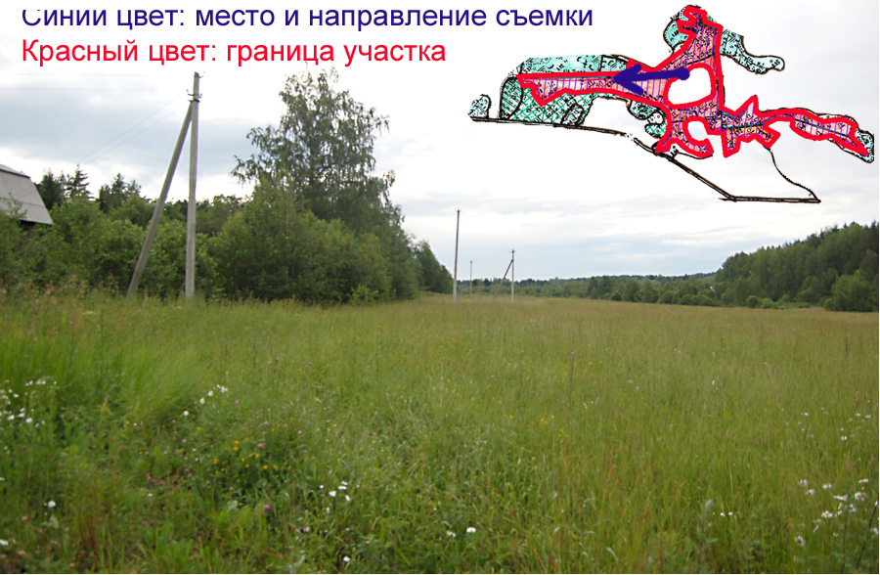
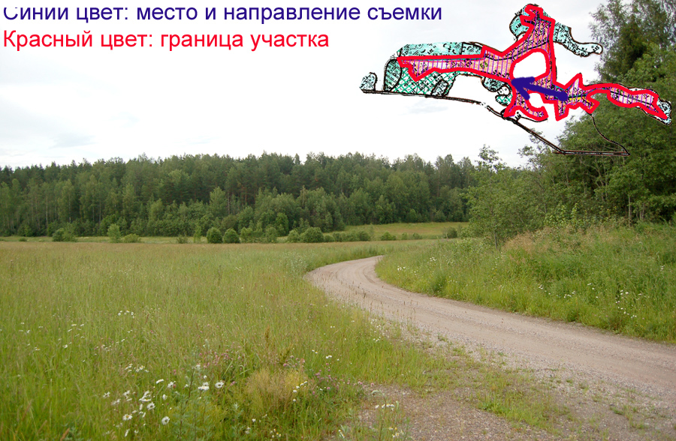
Фотографии участка « Горское»

